Slide 1
Technologijos 9 kl.
Priedas Nr.3
Technologijų programos
„Gaminių dizainas ir technologijos“
„Mityba“

Slide 2
Teminio stalo dekoras
Adventinio vainiko kūrimas stalo dekorui

Slide 3
Žiemos šventės
Lapkričio 30 d. - Šv. apaštalo Andriejaus šventė.
Gruodžio 24 d. - Kūčios
Gruodžio 25 d. - Kalėdos
Gruodžio 31 d. - Sausio 1 d.- Naujieji metai
Sausio 6 d. -Trys Karaliai.

Slide 4
Adventas
Laikotarpis nuo lapkričio 30 iki gruodžio 24 d. vadinamas Adventu.
Adventus – lotynų kalba reiškia artėjimą, atėjimą. Lietuvių etnografijoje šio laikotarpio metu gausu įvairių mistinių žaidimų bei spėjimų.
Literatūros šaltinių teigimu per Adventą buvo draudžiama šokti, lankyti merginas ar kitaip linksmintis. Leidžiama dainuoti dainas, susijusias su saulės sugrįžimu, žaisti įvairius Adventinius žaidimus.
Tai buvo tylos ir susikaupimo metas. Advento metu pasninkaudavo – nebuvo galima valgyti nieko pieniško ir mėsiško. Advento laikotarpis pasibaigdavo Kūčių vakariene.

Slide 5
Advento būrimai
Patys pirmieji prasideda jau šv. Andriejaus dieną:
jei nori susapnuoti savo būsimą vyrą (žmoną) visą dieną reikia nevalgyti, o vakare suvalgyti būtinai ko nors sūraus. Naktį sapne jaunikaitis (mergina) pasiūlęs (-iusi) atsigerti vandens – būsimieji tavo vyras (žmona);
jei nori sužinoti ar ištekėsi (vesi) ateinančiais metais šv. Andriejaus dieną nuskink vyšnių šakelę ir pamerk. Jei ši šakelė iki Kalėdų pražydės, ištekėsi (vesi).

Slide 6
Advento būrimai
Būrimas iš smilgos: iš po stalo traukdavo smilgas. Traukti buvo galima tik vieną kartą. Buvo nusistovėjusi ir traukimo eiga – visi vienu metu arba paeiliui. Traukti reikia nežiūrint dešine ranka. Ką iš smilgos norėdavo sužinoti nusistatydavo iš karto. Jei prie ištraukto šiaudo prikibęs antras reiškia vedybas, jei šiaudas ilgas- toli ištekėsi arba vyras bus ilgas, jei trumpas – žemas, jei stiebelis storas – geras gyvenimas, jei su gumbu – turtingas. Ištrauktus šiaudelius sudėdavo atgal po staltiese.
Spėjimai iš apavo: merginos sutardavo nuo kurios iki kurios vietos dėlios apavą. Kuri pirmoji pasiekdavo tikslą, ta pirmoji ištekėsianti. Merginos nusisukusios nuo durų mesdavo per galvą apavą : jei priekis į duris – ištekės, jei ne dar pabus namuose.
Būdavo ir tokių namų, kur ateitį burdavo žirniais, pupomis, riešutais, kūčiukais. Imdavo saują ir skaičiuodavo. Jei skaičius porinis – ištekėsi, jei ne dar metus pasiliksi tėvų namuose.
Į indą sudedama visų besiburiančiųjų po 1 daiktą. Indas kratomas. Kurio daiktas iškrenta pirmas – tas (ta) pirmoji (-asis) ves (ištekės).

Slide 7
Pasiruošimas žiemos šventėms buvo reikšmingas nuo senų laikų: tai buvo tarsi apsivalymo, susitvarkymo ir nebaigtų darbų baigimo metas...

Slide 8
Vainikai
Viena seniausių floristinių kompozicijų - vainikas.
Dar senovės Romoje žmonės dekoratyvinius vainikus laikė pergalės
ir šventimo simboliu.
Tobulai apvali rato forma nuo seno buvo siejama su laiko tėkme,
amžinybe, su šviesogrąžos simboliu saule.
Vainikas tai rato ir žalio medžio jungtis.
Namų duris puošiantis vainikas - svetingumo ženklas, kvietimas
užeiti.
Vainiko pagrindas turėtų būti 30,32,35,40,50,60 cm išorinio
skersmens, žiedo storis 6 cm.

Slide 9
Advento vainiko kilmė
Advento vainikas, Lietuvoje pamažu populiarėjantis, yra vokiškos, arba tiksliau – germaniškos kilmės. Jo pradžia nėra labai aiški. Etnografai tvirtina, kad germanų gentys trumpiausiomis metų dienomis nuimdavo nuo vežimo ratus ir ant jų įtaisydavo žibintus, taip skatindamos metų ratą apsisukti šviesos link.

Slide 10
Advento vainiko kilmė
Žalumynų vainiko su žvakėmis, kurios uždegamos Advento laikui švęsti idėja, atrodo, priklauso vokiečių liuteronų pastoriui Johanui Heinrichui Wichernui. Jis dirbo su miestų vargšais ir įsteigė mokyklą neturtingiems vaikams. Advento metu vaikai vis klausdavo, ar jau atėjo Kalėdos. Pastorius ant vežimo rato pritvirtino vainiką, o jame įtvirtino 19 mažų raudonų žvakučių ir 4 dideles baltas. Kiekvieną Advento dieną būdavo uždegama po raudoną žvakelę, o sekmadieniais – baltą. Kalėdos ateidavo, kai būdavo uždegama paskutinė žvakė.

Slide 11
Pastoriaus Johano Heinrichso Wicherno vainikas

Slide 12
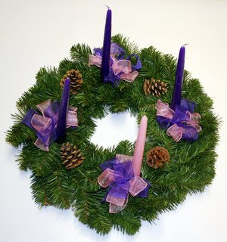
Advento vainikas
Paprotys netruko išplisti protestantų bažnyčiose, bet buvo atsisakyta mažų žvakelių ir paliktos tik didžiosios, žyminčios Advento savaites. Kartais vainike tvirtinamos 4 žvakės, o jo centre dar viena. Tada keturios vainiko žvakės uždegamos per Advento sekmadienius, o vidurinioji – per Kalėdas. Vainikas paplito šeimose, krikščioniškose įstaigose, bažnyčiose.

Slide 13
Krikščioniška vainiko simbolika
Advento vainikas yra apskritimo formos. Apskritimas nuo senų laikų yra amžinumo ir vienybės ženklas, taip pat reiškiantis niekada negęstančią saulę ir jos metinį ciklą. Tokia forma išreiškia Kristaus paslaptį.
Kaip ir žiedas, taip ir vainikas yra ištikimybės ženklas, Dievo ištikimybės pažadams ženklas. Dėl šios reikšmės Advento vainikas turi iš laikyti savo apskritimo formą ir netapti kokia nors gėlių su keturiomis žvakėmis kompozicija.
Vainikas yra ir karaliavimo bei pergalės ženklas. Jau Senovės Romoje ant žaidynių arba karų nugalėtojų galvų buvo dedami laurų vainikai. Advento vainikas skelbia, kad Kūdikėlis, kurio laukiama, yra karalius, savo šviesa nugalintis tamsą.
Visada žaliuojančios eglės arba pušies šakos, kuriomis vainikas puošia­mas, išreiškia viltį ir nesibaigiantį amžiną gyvenimą. Žalios šakos taip pat primena iškilmingą Jėzaus įžengimą į Jeruzalę, kur jį žmonės sutiko su žaliuojančiomis šakomis rankose kaip Karalių ir Išgany­toją. Vainikas puošiamas raudonomis arba violetinėmis juostomis: raudona arba rožinė spalva yra Jėzaus, tapusio žmogumi, meilės simbolis, violetinė- atgailos ir pasiruošimo Jo atėjimui ženklas.

Slide 14
Adventinio vainiko žvakių simbolika
Keturios žvakės reiškia keturias Advento savaites. Vienos po kitos žvakių uždegimas reiškia artėjimą prie Jėzaus gimi­mo, augančią šviesos pergalę prieš tamsą. Norint, kad ritualas išreikštų visą savo simbolinę reikšmę, geriau žvakes uždegti vakare, kai tamsu, arba pasi­stengti sukurti kuo tamsesnę aplinką. Žvakės yra dviejų spalvų: trys violetinės ir viena rožinė. Violetinė išreiškia atgailą ir grįžimą pas Viešpatį, rožinė – džiaugsmą dėl tuoj gimsian­čio Jėzaus. Dėl to rožinė žvakė uždegama trečiąjį Advento sekmadienį, skir­tą džiaugsmui.

Slide 15
Adventinio vainiko žvakių simbolika
Pirmoji žvakė vadinama Pranašo arba Vilties žvake,
Antroji – Betliejaus arba visiems skirto išganymo žvake,
Trečioji – Piemenų arba džiaugsmo žvake,
Ketvirtoji – Angelų arba meilės žvake.

Slide 16
Adventinio vainiko žvakių maldos
Pirmasis sekmadienis (uždegant pirmąją žvakę)
Pranašų žvakė – Iz 9, 1: „Tauta, gyvenusi tamsoje, išvydo didžią šviesą, gyvenusiems nevilties šalyje užtekėjo šviesybė“. Šis vainikas su keturiomis žvakėmis – tai Advento simbolis. Evangelijos įkvėpta, Bažnyčia su degančiais žiburiais budi ir laukia Viešpaties atėjimo. Adventas – trumpiausių metų dienų ir ilgiausių naktų metas, todėl ir mes dabar pasiilgstame šviesos, mokomės ją branginti ir dėkoti už ją pasaulio Kūrėjui. Melskime dangaus Tėvą, kad Jis palaimintų šį Advento vainiką ir mūsų pastangas parengti savo širdis Jo Sūnaus atėjimui.

Slide 17
Adventinio vainiko žvakių maldos
Antrasis sekmadienis (uždegama antroji žvakė)
Betliejaus žvakė – Mch 5, 1: „O tu, Efratos Betliejau, mažiausias tarp Judo kaimų, iš tavęs man kils tas, kuris valdys Izraelį: jo kilmė siekia senų senovę, seniai praėjusius laikus“. Uždegdami antrąją Advento žvakę, mes prisimename savo tikėjimo protėvių giesmę: „Viešpatie, tavasis žodis yra mano žingsniams žibintas, šviesa mano takui“ (Ps 119). Amžinasis Dievas ir šiandien nepaliauja kalbėjęs mums ir laukęs mūsų atsako. Mes meldžiame sau atvirumo bei drąsos priimti Dievo žodį ir pagal jį gyventi. Mes pasitikime Viešpaties pažadu nuskaidrinti gaubiančias žemę sutemas ir atnaujinti žmonijos veidą.

Slide 18
Adventinio vainiko žvakių maldos Trečiasis sekmadienis (uždegama trečioji žvakė)
Piemenėlių žvakė – Lk 2, 9-10: „Jiems pasirodė Viešpaties angelas, ir juos nutvieskė Viešpaties šlovės šviesa. Jie labai išsigando, bet angelas jiems tarė: „Nebijokite! Štai aš skelbiu jums didį džiaugsmą, kuris bus visai tautai“. Šiandien įsižiebs dar viena žvakė Advento vainike. Dar daugiau šviesos pasklis aplinkui. Bažnyčia šį sekmadienį apaštalo Pauliaus žodžiais skelbia: „Viešpats yra arti“. Prašykime malonės, kad galėtume pajusti Kristaus artumą, Jo meilę ir bičiulystę. Kiekviena gyvenimo akimirka mums dovanoja susitikimą su Kristumi. Kai klausomės Jo žodžių, kai mylime vienas kitą, kai drauge meldžiamės ir dalijamės Šventąją Eucharistijos Duoną, Jis yra su mumis.

Slide 19
Adventinio vainiko žvakių maldos
Ketvirtasis sekmadienis (uždegama ketvirtoji žvakė).
Angelų žvakė – Lk 2, 11-12: „Šiandien jums gimė Išganytojas. Jis yra Viešpats Mesijas. Ir štai jums ženklas: rasite kūdikį, suvystytą vystyklais ir paguldytą ėdžiose “. Šį sekmadienį degs visos keturios Advento žvakės – mūsų atgimusios vilties, atnaujinto pasitikėjimo ženklas. Kaip šie žiburiai vienas po kito plėtė šviesos ratą tarp mūsų, taip ir mes patys esame pašaukti gerumo spinduliais persmelkti pykčio, neapykantos, susvetimėjimo tamsybes. Tik tada pasaulis pažins ir priims Kristų, kai mes kiekvienas tapsime „šviesos vaikais“ ir savo gyvenimu liudysime Dievo gailestingumą ir meilę.

Slide 20
Adventinio laikotarpio vainikas
Advento vainikai gaminami iš visžalių augalų: amalų, bugienių, gebenės. Tikėta, kad visžaliai augalai turi stebuklingų galių ir apsaugo nuo piktųjų dvasių, bei suteikia amžinąją laimę. Tokius vainikus dovanodavo vieni kitiems. Simbolikoje ratas – saulės simbolis, o jo dalijimas į 4 dalis suteikia judėjimo pojūtį ir simbolizuoja metų laikus : pavasarį, vasarą, rudenį, žiemą. Advento laikotarpiu puošyboje reikia vengti ryškių spalvų. Turi vyrauti ramybė, susikaupimas.

Slide 21
Visų parinktų vainikui augalų viršūnėlės turėtų "keliauti" pagal laikrodžio rodyklę, nes tai simbolizuoja gyvenimą, einantį ratu be pradžios ir pabaigos.

Slide 22
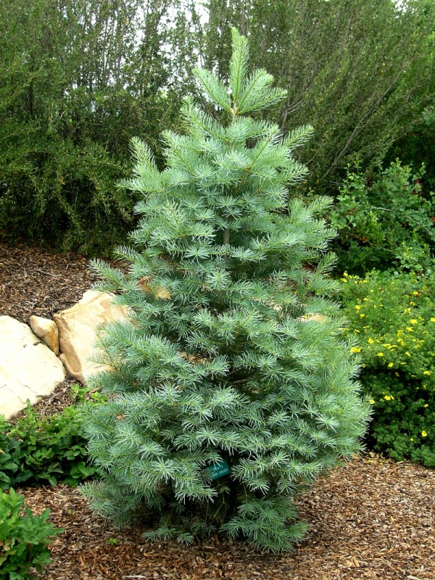
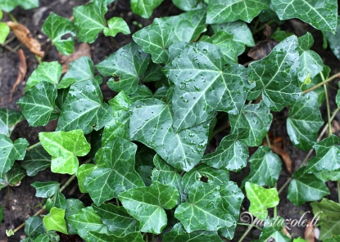
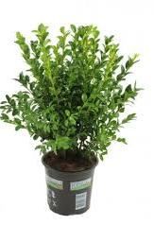
Naudojami augalai - visžaliai, kurių lapai ir spygliukai ištisus metus išsilaiko ant šakelių ir išlieka žali.
Gebenė
Kėnis
Tuja
Buksmedis
Pušis

Slide 23
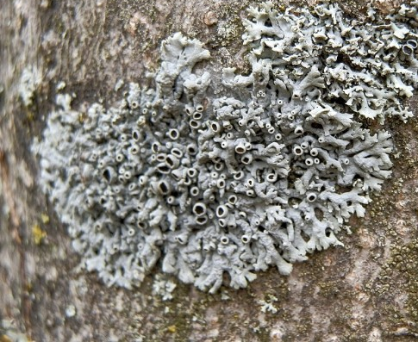
Naudojamos ir samanos

Slide 24
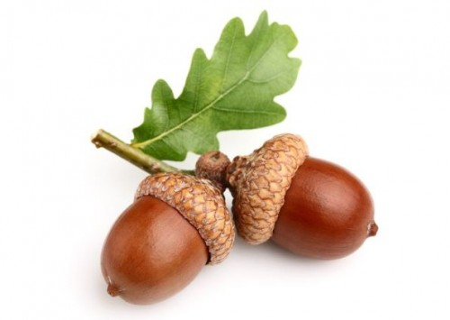
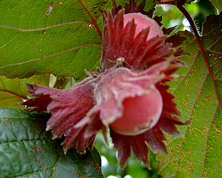
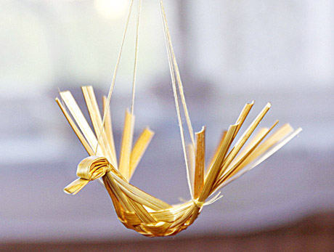
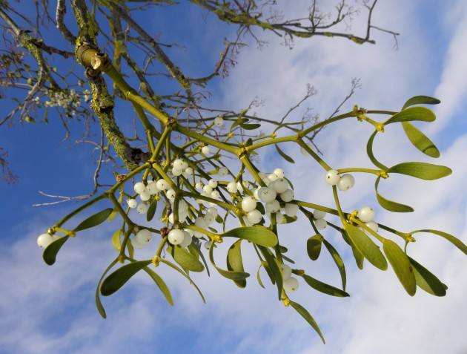
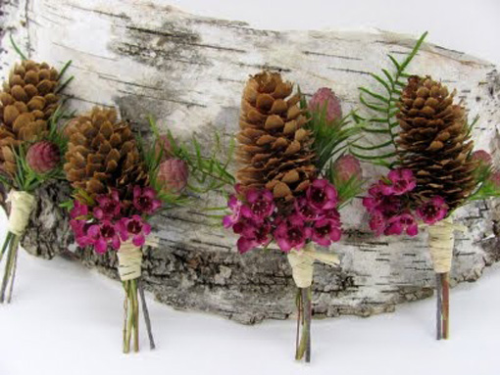
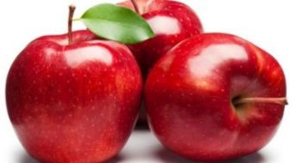
Dekoro elementai vainikuose

Slide 25
Žiemos švenčių simboliai
Paukštis – kaip puošybos elementas dažnesnis Dzūkijoje. Paukštį kabino virš šventinio stalo, jis simbolizavo ryšį su per šventes apsilankančiomis artimųjų vėlėmis.
Sodai (figūros iš šiaudelių) – ypatingą reikšmę Lietuvoje turintis puošybos elementas, kabinamas virš šventinio stalo, tik dažniau – Aukštaitijoje. Jie simbolizuoja namus, sodybą, gimtąjį lizdą, į kurį sugrįžtama, taip pat tai jungtis tarp ateities ir praeities (kartų), per Kalėdas tai tiltas tarp nauja ir sena. Sodai namuose skatina judėti gyvybinę energiją.
Obuoliai – vaisingumo, gyvybės ir atgimimo simbolis. Kai kuriuose Lietuvos kraštuose tikėjo, kad šeimininkams puikiai seksis kitais metais ūkininkauti, jei jie perpus suvalgys obuolį.
Šermukšnio šakelė – apsauga nuo nužiūrėjimo, „blogos akies“.
Ąžuolo gilės – vyriškos jėgos ir stiprybės simbolis.
Kankorėžiai – kaip amžinai žaliuojančių medžių vaisiai simbolizuoja ryšį su Anapiliu.
Riešutai – ilgaamžiškumo ir sveikatos simbolis, riešutai gali sustiprinti vedybinius ryšius. Senovėje mergaitės dovanojo riešutų maišelius išrinktiesiems. Sėkmė nusišypso tam, kas riešutų krepšyje randa dvilypį riešutėlį. Suvalgius jį perpus su mylimuoju, meilė dar labiau sustiprės. Bet galima nešioti ir piniginėje – ji niekada neištuštės.
Elnias – sakralus gyvūnas, turintis tiesioginį ryšį su laiko tėkme, atgimstančiu pasauliu ir Saulės grįžimu, galintis reikšti net žmogaus, atsidūrusio kritinėje situacijoje, atgimimą. Elnias devyniaragis - senovės lietuvių mitologinė būtybė, savo raguose nešanti dangaus kūnus (dažniausiai Mėnulį, tačiau taip pat ir Saulę). Nuo priešpilnio mėnulio iki pilnaties – 9 paros, todėl jis vadinamas devyniaragiu.
Amalas - laikytas šventu augalu, turinčiu stebuklingų savybių. Tikėta, kad jis galėjo išgydyti ligas, garantavo vaisingumą ir saugojo nuo raganų burtų.

Slide 26
Kiti dekoro elementai
Žvakės
Kaspinai
Rutuliai
Žvaigždės

Slide 27
Žvakės
Uždegus kambaryje žvakę viskas išsyk atrodo kitaip – ant žmonių veidų krentantys atšvaitai daro juos paslaptingais, namus užlieja nenusakoma šiluma. Nuo senų laikų tikėta, jog degant židiniui, žmogus esąs saugus. Kuomet židiniai išnyko, ta misija buvo perduota žvakei. Žvakučių deginimas ant Kalėdų eglutės buvo siejamas su vėlių atminimu. Be to šiai ugniai buvo suteikiama ypatinga antgamtinė reikšmė – ji turėjo apsaugoti šeimą nuo visokių blogybių. Žvakutes statydavo į išskobtus burokus ar į iš bandelių padarytus stovelius.

Slide 28
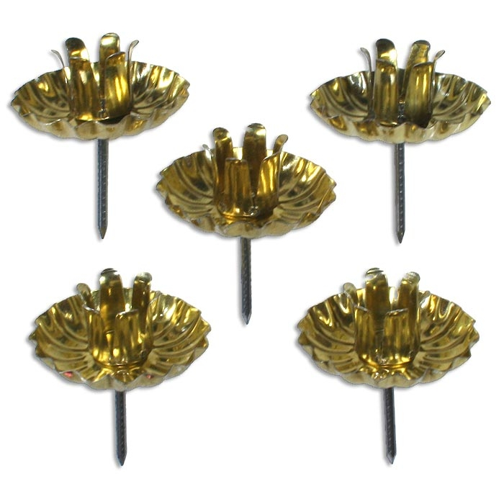
Žvakių tvirtinimas

Slide 29
Kaspinai
1.
1- Pabaigą reiškiantis kaspino nutrumpinimas
2.
3.
2, 3 - Šventinių kaspinų galai

Slide 30
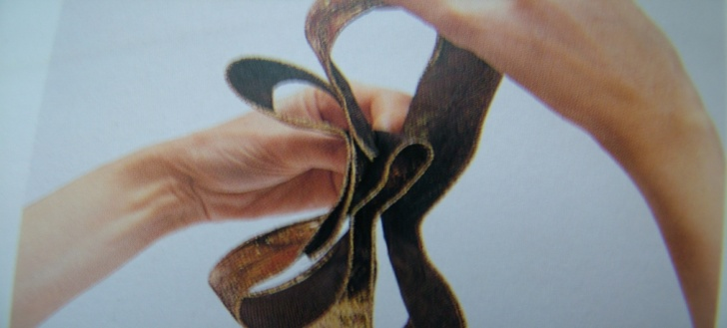
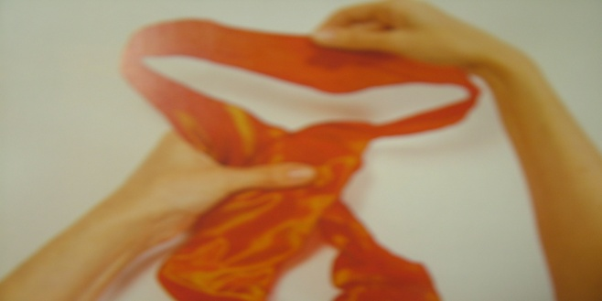
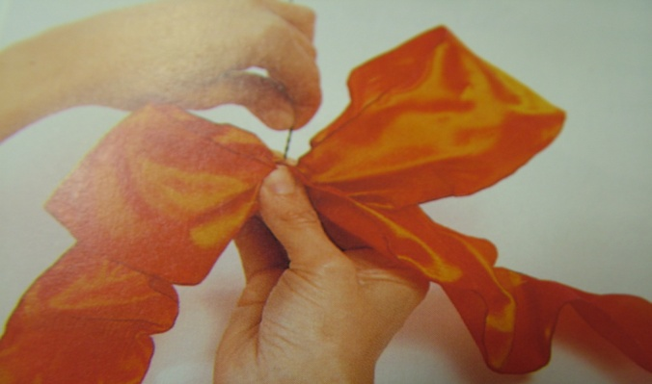
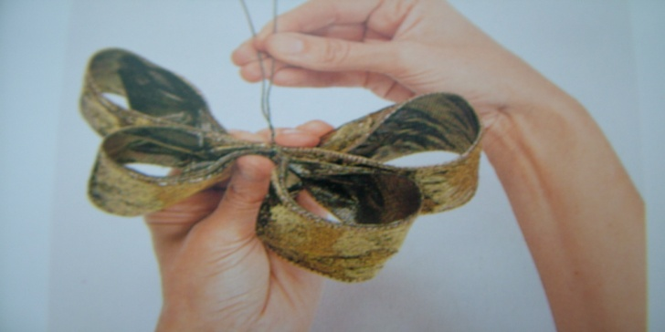
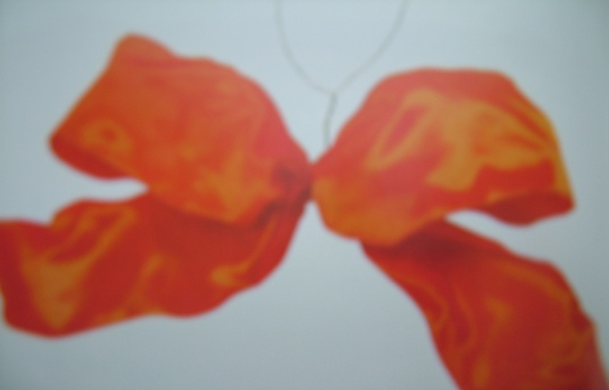
Kaspinai

Slide 31
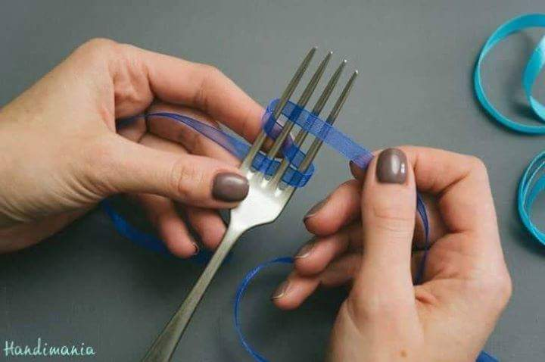
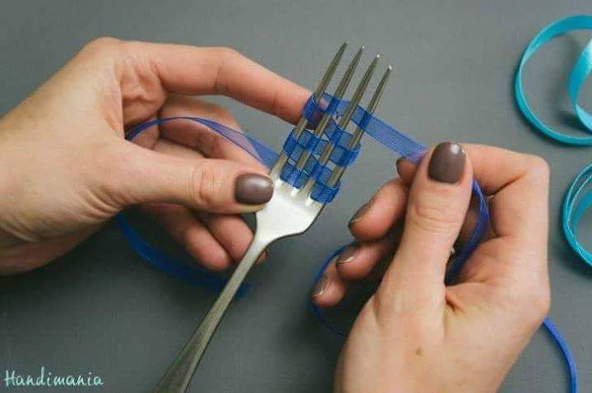
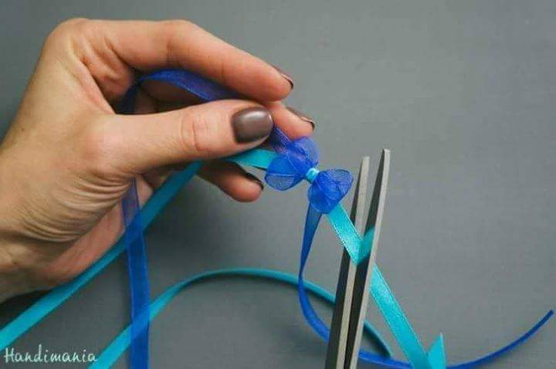
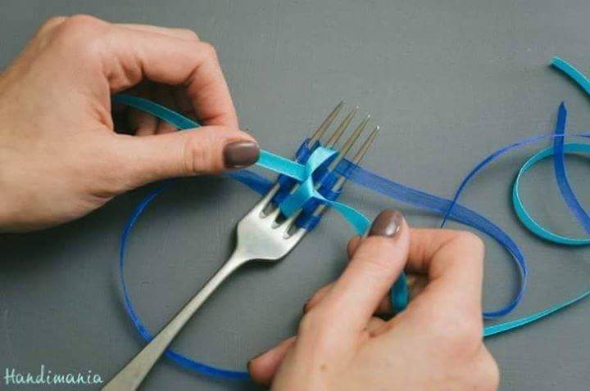
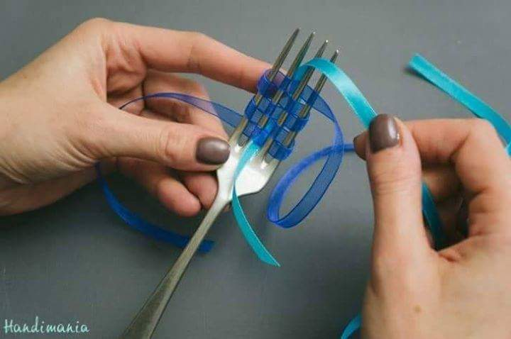
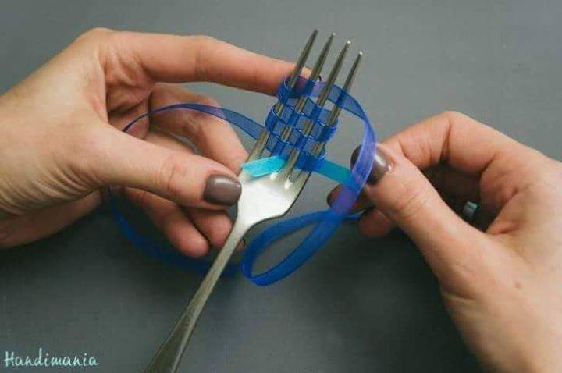

Slide 32
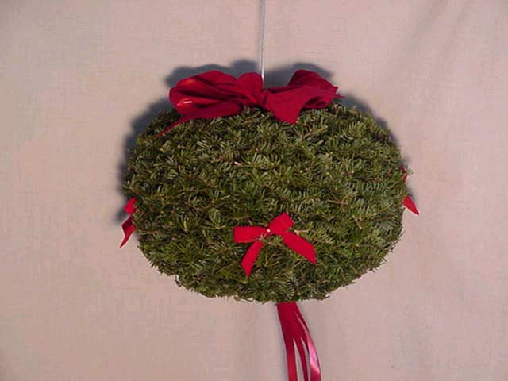
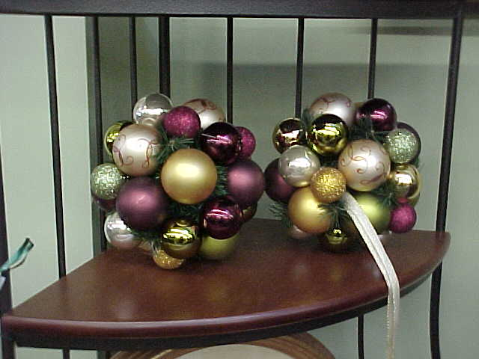
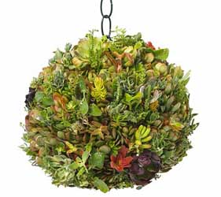
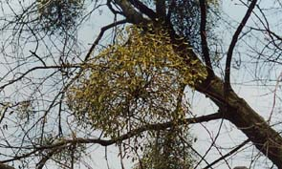
Rutuliai
Rutulys - erdvinis ratas. Lietuvių tautosakoje prilyginamas grūdui iš kurio kalasi želmuo, kiaušiniui – gyvybės pradžiai, riešuto kevalui – kuriame glūdi branduolys. Tačiau rutulys nėra pats mėgstamiausias lietuvių ženklas. Jis gan populiarus Rytų ir Amerikietiškoje kultūrose.
Amerikoje populiarūs rutuliai dekoruoti amalo šakelėmis. Anot ten vyraujančių papročių, vyras turi pabučiuoti bet kurią jauną merginą, kuri netyčia, kartu su juo, atsidurdavo po kabančia amalo šakele.
Bučiavimosi po amalo šakele paprotys jau gali būti pastebimas daugelyje Europos šaliu. Įsimylėjusi pora apsikeitusi bučiniais po amalo šalele, suprantama kaip pažadas vesti arba pranašavimas laimingo bei ilgo gyvenimo.

Slide 33
Žvaigždės
Pagonybės laikais, norint apsisaugoti nuo laumių piktų darbų buvo naudojamos žvaigždės iš keturių, šešių ar aštuonių lapelių įrašytų į apskritimą. Šios žvaigždės simbolizavo saulės ir dienos šviesą. Šias žvaigždes reikėjo piešti nepakeliant rankos.
2.
7.
5.
2.
4.
8.
4.
5.
3.
1.
1.
3.
6.
Dovydo žvaigždė

Slide 34
Žvaigždžių reikšmės
Penkiakampė žvaigždė saugo nuo piktųjų jėgų. Žvaigždė su aukštyn nukreiptu smaigaliu panaši į žmogų. Ji simbolizuoja išmintį, meilę, teisingumą. Skatina sutikti gyvenimą išskėstomis rankomis ir dvasiškai tobulėti, gyvenimui suteikti daugiau džiaugsmo. Pitagoro mokiniai žvaigždę laikė sveikatos, laimės ir džiaugsmo simboliu. Tačiau žvaigždė su žemyn nukreiptu smaigaliu yra velnio, materialumo, užvaldančio sielą, chaoso simbolis.
Šešiakampė žvaigždė dar vadinama Dovydo žvaigžde ji simbolizuoja 6 dienas per kurias Dievas sukūrė pasaulį. Ši žvaigždė padeda įveikti prieštaravimus, skleisti meilę ir vidinį žavesį, neleidžia prarasti pusiausvyros.

Slide 35
Kaip pasigaminti vainiką?
Reikalingos priemonės:
vainiko pagrindai
gamtinė medžiaga
vainiko dekoro tvirtinimo detalės
puošimo detalės
klijų pistoletas ir klijai
žirklės
replės

Slide 36
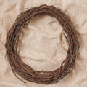
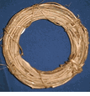
Vainiko pagrindai

Slide 37
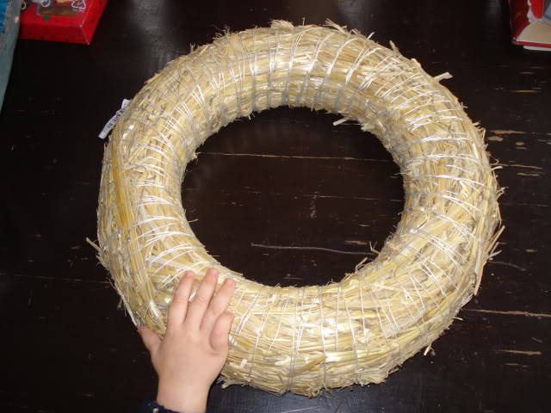
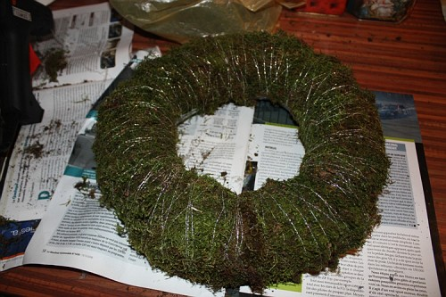

Slide 38
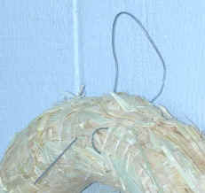
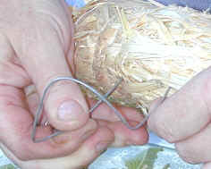
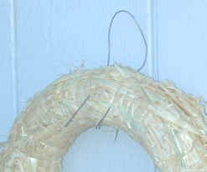
Vainiko laikiklio ir detalių tvirtinimas

Slide 39
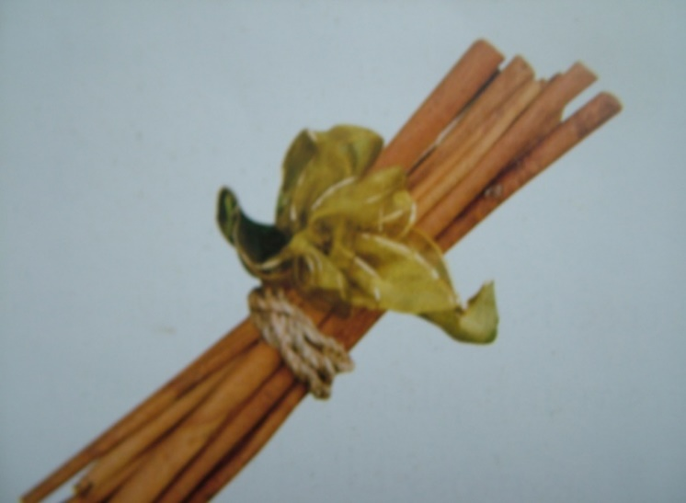
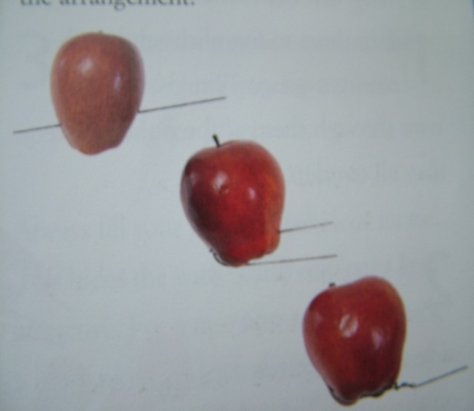
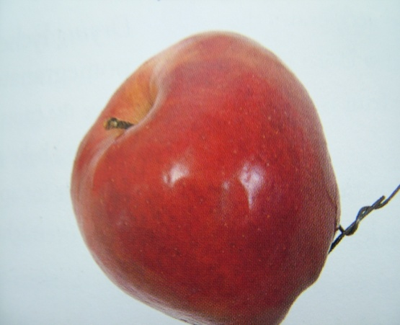
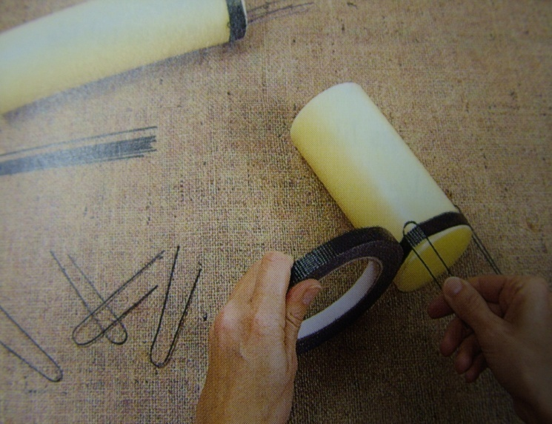
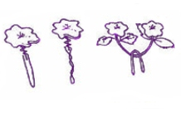
Dekoro detalių tvirtinimas

Slide 40
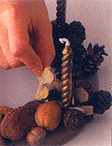
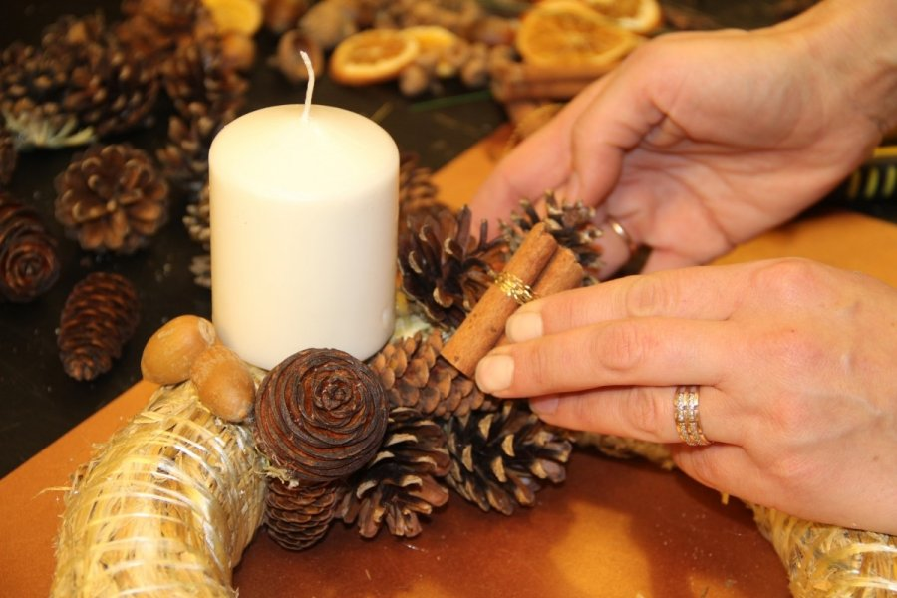
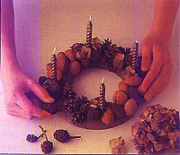
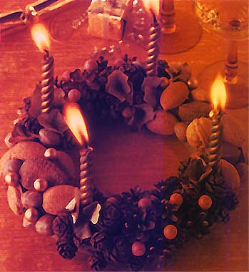
Adventinis vainikas ”pinamas” su klijų pistoletu

Slide 41
Vainikų pavyzdžiai

Slide 42
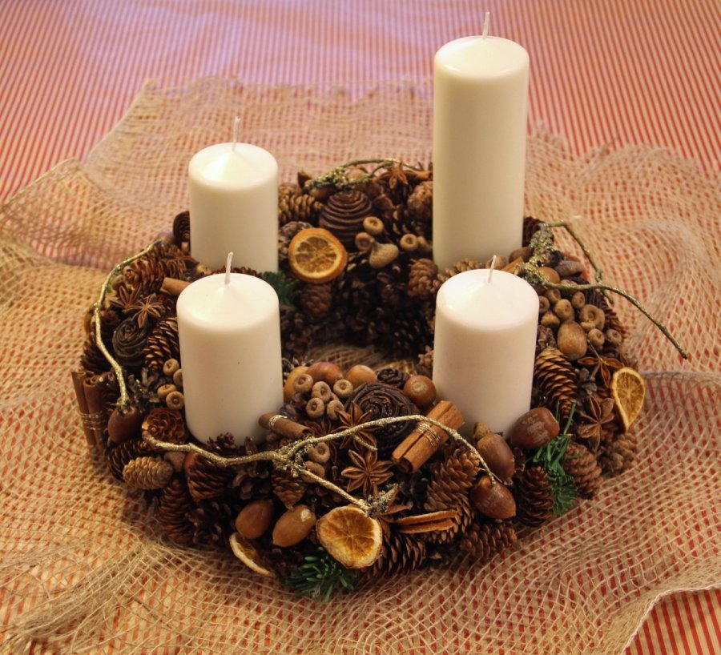

Slide 43
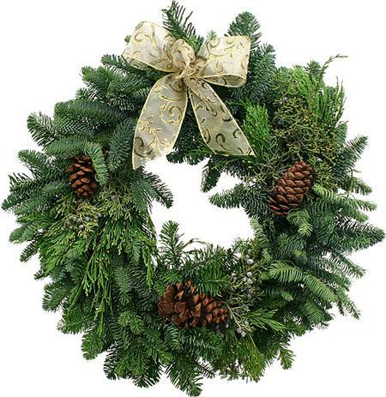

Slide 44
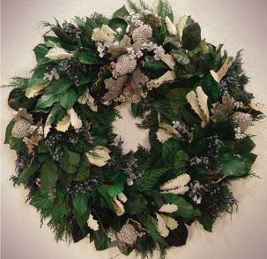
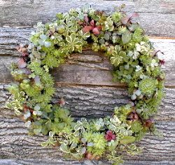
Visžalių augalų vainikai

Slide 45
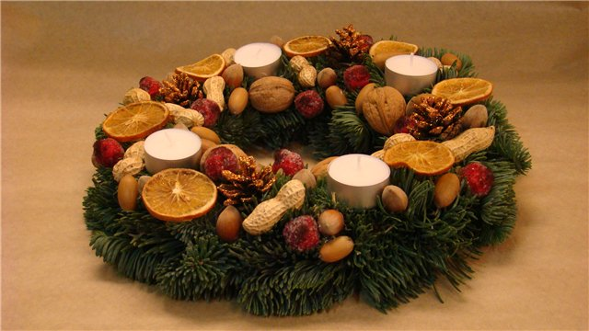
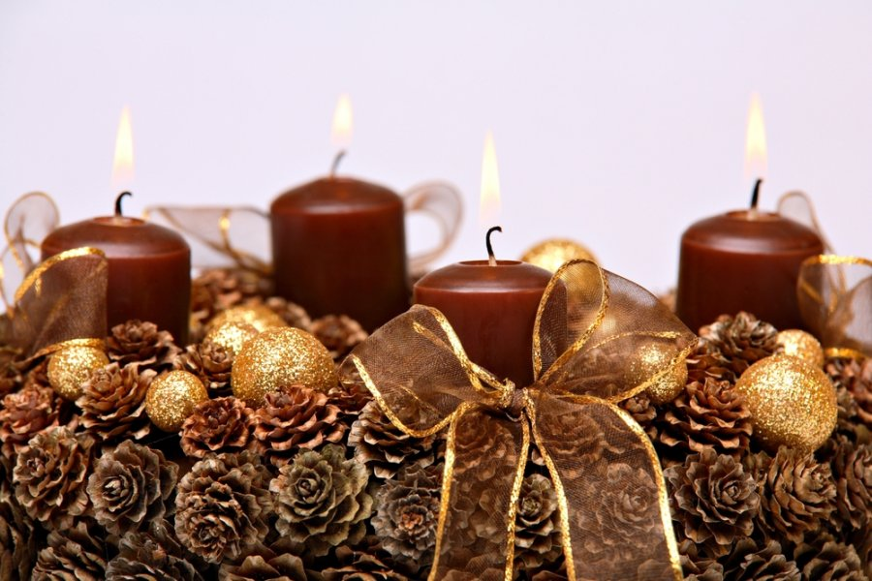

Slide 46
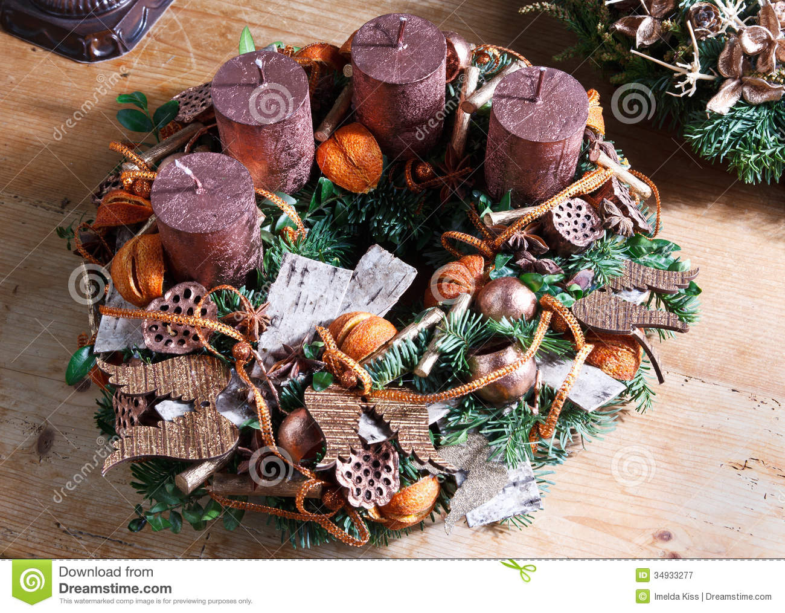

Slide 47
Vainikai iš džiovintų augalų

Slide 50
Ledo vainikas

Slide 51
„Valgomi“ vainikai

Slide 52
Virš stalo kabinami vainikai

Slide 53
Vainikai iš antrinių žaliavų

Slide 54
Vainikai lauke

Slide 55
Per Adventą Bažnyčia skatina krikščionis užsiimti gailestingumo ir artimo meilės darbais. Tad įsijungimas į labdaringas akcijas, aukos stokojančių reikmėms, vienišų bei pagyvenusių žmonių lankymas puikiai atitinka Advento prasmę.
Šiuolaikinėje visuomenėje Adventas tarsi pradingsta šventiniame šurmulyje, kalėdinių akcijų bei atrakcijų sūkuryje. Nūdienos dvasiniai mokytojai pabrėžia, kad Adventas yra pasiūlymas ieškoti ramybės.
Surasti laiko paskaitinėti Šventąjį Raštą, skirti vieną, kitą valandėlę pažvelgti į savo širdies gelmes, užmegzti dialogą su Kūrėju. Taip pat dažniau nei įprasta pabūti šeimoje, paprasčiausiai niekur neskubant pasišnekučiuoti su vaikais, sutuoktiniu ar tėvais. Kitaip tariant, tai galimybė pažvelgti į savo laiką ir kasdienybę kitu žvilgsniu.

Slide 56
Literatūra
http://www.kazimiero.lt/jupgrade/index.php/straipsniai/kiti/196-advento-vainikas
http://www.vievioparapija.eu/naudinga/adventas/advento-vainiko-kilme
http://www.delfi.lt/gyvenimas/istorijos/tai-ka-turite-zinoti-apie-adventa.d?id=66522228
http://www.samogit.lt/kultura/Adventas.htm
http://gyvbudas.lrytas.lt/seima/adventas-kitaip-iprasmintas-laikas.htm
http://www.upc.smm.lt/ekspertavimas/mddb/Etnin%C4%97%20kult%C5%ABra/Mokomoji%20med%C5%BEiaga%20%E2%80%9EMitologiniai%20%C5%BEenklai%E2%80%9C.pdf
http://www.erepublik.com/en/article/-lnp-gruod-io-21-oji-elnio-devyniaragio-diena-pamin-kime-j--2479621/1/20

